Slide 1
Good Code

Slide 2
Обсудим
Что такое хороший код
Code smells
Инкапсуляция
Рефакторинг

Slide 3
Хороший код
Легко читается не только автором
Легко расширяется
Легко переиспользуется
Не содержит дублирования логики
Покрыт тестами

Slide 4
Легко читается
Используются общепринятые naming convention
Используются общепринятые правила форматирования кода
Имена классов, переменных, методов хорошо объясняют свое назначение
Каждый класс делает ровно одно дело
Написан по стандартным паттернам и принципам

Slide 5
Надо соблюдать Java Naming conversion
Это важно!
http://www.oracle.com/technetwork/java/codeconventions-135099.html

Slide 6
Форматирование кода
Не забывайте форматировать код!
cntl+alt+L (Idea Windows)

Slide 7
рефакторинг
Рефакторинг — это контролируемый процесс улучшения кода, без написания новой функциональности.
Рефакторинг применяется, чтобы сделать плохой код хорошим
https://refactoring.guru/ru

Slide 8
Code smells
Существуют признаки, как понять что ваш код плохой, и стандартные техники рефакторинга для таких случаев.

Slide 9
Осмысленные названия
//Плохо
class MyThreadPool implements ThreadPool { public MyThreadPool(int z, int k) { } }
//Хорошо class FixedThreadPool implements ThreadPool { public FixedThreadPool(int maxThreadCount) { } }

Slide 10
Не использовать наследование там где оно не нужно
//Примеры плохого наследования в JDK
public class Properties extends Hashtable<Object,Object>
public class Stack<E> extends Vector<E>
Notes:
Properties наследуется от хештаблицы чтобы переиспользовать некоторые его методы, но логически property это не Хештаблица. Properties могут содержать внутри хештаблицу, это детали реализации. Сейчай Hashtable не рекомендован к использованию, но property теперь всегда должен быть с ним связан из-з обратной совместимости.
Тоже самое со Stack

Slide 11
При наследовании Должно выполняться отношение is a
Плохие примеры:
public class Mp3Converter extends Thread public class Calculator extends Layout
public class WidgetCache extends Map<String, Widget>
Notes:
Между Сабклассом и предком должен быть логическое отношение is a. В примере выше Mp3Converter это сервис конвертации, даже если он всегда будет запускать в отдельном потоке, здесь нет логического отношения is a.
http://www.w3resource.com/java-tutorial/inheritance-composition-relationship.php

Slide 12
Неплохие примеры наследования
public class ArrayList<E> extends AbstractList<E>
public class Mp3Converter extends AbstractMusicConverter{}

Slide 13
Предпочитайте композицию наследованию
//Плохо
public class EncryptedSet extends HashSet { public boolean add(Object o) { return super.add(encrypt(o)); } }

Slide 14
Предпочитайте композицию наследованию
public class EncryptedSet implements Set { private final Set container;
public EncryptedSet(Set set) {
this.container = set;
} public boolean add(Object o) { return container.add(encrypt(o)); } public boolean addAll(Collection c) { return conatainer.add(encrypt(c)); }
Notes:
Можно шифровать любой сет не только HashSet. Можно менять внутреннюю реализацию

Slide 15
Предпочитайте композицию наследованию
Наследование очень редко когда оправдано, лучше использовать композицию
http://javarevisited.blogspot.com/2013/06/why-favor-composition-over-inheritance-java-oops-design.html

Slide 16
Dependency injection
Класс не должен сам создавать свои зависимости, они должны передаваться из вне (через конструктор).
Это дает возможность конфигурировать объекты передавая разные реализации
public class DefaultCarImpl implements Car { private final Engine engine = new DefaultEngineImpl(); public double getSpeed() { return engine.getEngineRotation() *…; } }

Slide 17
Dependency injection
public class DefaultCarImpl implements Car { private final Engine engine; public DefaultCarImpl(Engine engine) { this.engine = engine; } public double getSpeed() { return engine.getEngineRotation() *…; } }

Slide 18
Инкапсуляция
Работа всегда должна идти через интерфейсы.
Класс не должен делать предположения о внутренней реализации другого сервиса(должен работать через контракт интерфейса).
Это дает возможность свободно подменять реализации.

Slide 19
Immutable objects
Всегда делайте все поля final. Это правило можно нарушить, только если у вас есть веская причина для этого.

Slide 20
Immutable objects
С неизменяемыми объектами можно безопасно работать в многопоточной среде.
Их можно кешировать или передавать в другие методы, не боясь что их состояние случайно поменяется.
Неизменяемый объект всегда имеет одно полностью инициализированное состояние.

Slide 21
Покрытие тестами
Код должен быть покрыт юнит тестами.
Это позволяет развивать и рефакторить код с большей степенью уверенности, что ничего не сломалось.

Slide 22
Single responsibility principle
Хороший класс делает ровно одно дело.
Поэтому он должен уменьшаться ~ в 1 экран текста. Лучше меньше.
Это примерно 10-100 строк кода.

Slide 23
Большой Класс
Если класс слишком большой, скорее всего он делает слишком много всего.
Надо декомпозировать на классы.

Slide 24
Много полей
Если у класса много полей, скорее всего он делает слишком много всего. Надо декомпозировать.
~количество полей до 4.

Slide 25
Хороший метод
Хороший метод делает ровно одно дело.
Поэтому он занимает мало места. Это примерно 2-10 строк кода.

Slide 26
Аргументы метода
Если у метода много аргументов, скорее всего он делает слишком много всего. Надо декомпозировать на методы/классы.
~количество аргументов до 3.

Slide 27
Сложный метод
Если вам кажется, что нужен комментарий внутри(не Java-Doc), возможно есть проблема в коде.

Slide 28
Большие классы/методы – Причина появления
В метод/класс всё время что-то добавляется, но ничего не выносится.
Так как писать код намного проще, чем читать, эта проблема долго остаётся незамеченной

Slide 29
Переиспользование
Небольшие классы/методы используется как строительные кирпичики их легче переиспользовать.

Slide 30
Плохой метод
public void generateAndSendHtmlSalaryReport(
Connection dbConnection,
String departmentId, LocalDate date,
String recipients, JavaMailSender sender) { }

Slide 31
Extract method
void printOwing() { printBanner(); //print details System.out.println("name: " + name); System.out.println("amount: " + getOutstanding()); }
В методе должен быть один уровень абстракции
Notes:
В данном методе содержится вызов printBanner() и детали вывода на консоль. То есть тут разные уровни абстракции – верхнеуровневый(вызов метода) и уровень деталей реализации. Поэтому детали вывода на консоль надо вынести в отдельный метод. Тогда в текущем методе останется 1 уровень абстракции (управление flow)

Slide 32
Extract method
void printOwing() { printBanner(); printDetails(getOutstanding()); } void printDetails(double outstanding) { System.out.println("name: " + name); System.out.println("amount: " + outstanding); }

Slide 33
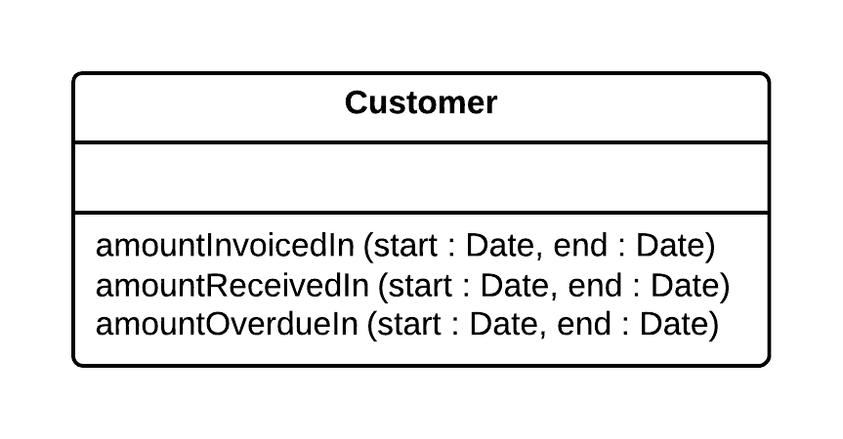
Introduce Parameter Object
Некоторые аргументы всегда передаются вместе, можно для них сделать отдельный объект

Slide 34
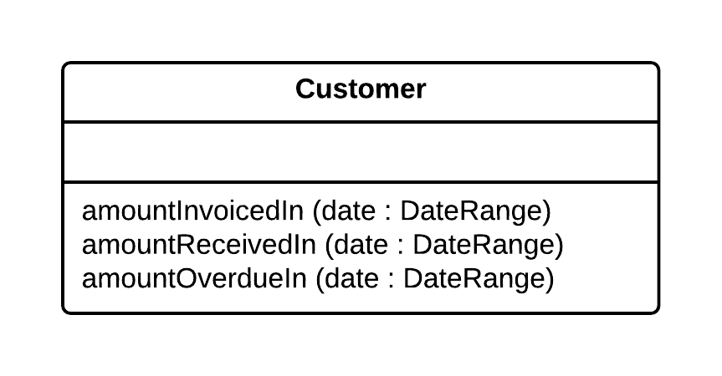
Introduce Parameter Object

Slide 35
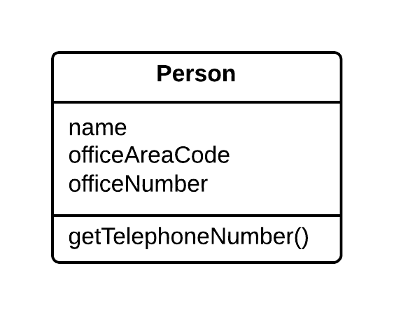
Extract Class

Slide 36
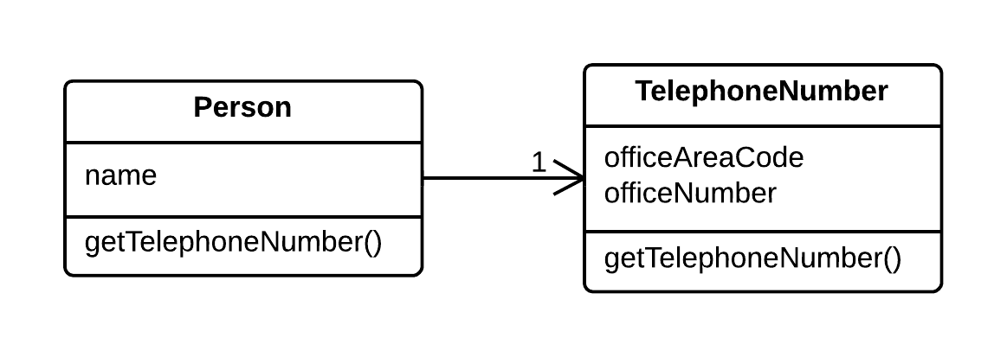
Extract class

Slide 37
Дублирование логики
DRY(Don’t repeat yourself)
Extract method, Extract class, Introduce Parameter object

Slide 38
Replace Conditional with Polymorphism
class Bird { //... double getSpeed() { switch (type) { case EUROPEAN: return getBaseSpeed(); case AFRICAN: return getBaseSpeed() - getLoadFactor() * numberOfCoconuts; case NORWEGIAN_BLUE: return isNailed ? 0 : getBaseSpeed(voltage); } throw new RuntimeException("Should be unreachable"); } }
Notes:
Много if’ов говорит, что с кодом что-то не так

Slide 39
abstract class Bird { //... abstract double getSpeed(); } class European extends Bird { double getSpeed() { return getBaseSpeed(); } } class African extends Bird { double getSpeed() { return getBaseSpeed() - getLoadFactor() * numberOfCoconuts; } } class NorwegianBlue extends Bird { double getSpeed() { return isNailed ? 0 : getBaseSpeed(voltage); } }
Ifs

Slide 40
Или так
class Bird {
private final BirdType type;
//constructor
double getSpeed() { return type.getSpeed(); } }

Slide 41
Replace Conditional with Polymorphism
class EuropeanType implements BirdType { double getSpeed() { return getBaseSpeed(); } } class African implements BirdType { double getSpeed() { return getBaseSpeed() - getLoadFactor() * numberOfCoconuts; } } class NorwegianBlue implements BirdType { double getSpeed() { return isNailed ? 0 : getBaseSpeed(voltage); } }

Slide 42
Вынесение утильной логики из классов
private void sendReport() { Date now = new Date(); Calendar calendar = Calendar.getInstance(); calendar.setTime(now); calendar.roll(Calendar.DAY_OF_WEEK, 1); Date prevDate = calendar.getTime();
… someLogic }

Slide 43
Вынесение утильной логики из классов
private void sendReport() { Date prevDate = DateUtils.prevDate(); // }
public static Date prevDate() { Date now = new Date(); Calendar calendar = Calendar.getInstance(); calendar.setTime(now); calendar.roll(Calendar.DAY_OF_WEEK, 1); return calendar.getTime(); }

Slide 44
Replace Magic Number with Symbolic Constant
double potentialEnergy(double mass, double height) { return mass * height * 9.81; }

Slide 45
Replace Magic Number with Symbolic Constant
private static final double GRAVITATIONAL_CONSTANT = 9.81;
double potentialEnergy(double mass, double height) { return mass * height * GRAVITATIONAL_CONSTANT; }

Slide 46
Simplifying Conditional Expressions
public double getPayAmount() { double result; if (isDead){ result = deadAmount(); } else { if (isSeparated){ result = separatedAmount(); } else { if (isRetired){ result = retiredAmount(); } else{ result = normalPayAmount(); } } } return result; }

Slide 47
Simplifying Conditional Expressions
public double getPayAmount() { if (isDead) { return deadAmount(); } if (isSeparated) { return separatedAmount(); } if (isRetired) { return retiredAmount(); } return normalPayAmount(); }

Slide 48
Consolidate Duplicate Conditional Fragments
if (isSpecialDeal()) { total = price * 0.95; send(); } else { total = price * 0.98; send(); }
if (isSpecialDeal()) { total = price * 0.95; } else { total = price * 0.98; } send();

Slide 49
Другие примеры плохого кода
https://refactoring.guru/ru/smells/smells

Slide 50
Зарефакторить
https://bitbucket.org/agoshkoviv/solid-homework/src/099989b0c76217689c4642242c87c1ac080dfc01/src/main/java/ru/sbt/bit/ood/solid/homework/SalaryHtmlReportNotifier.java?at=master&fileviewer=file-view-default
https://bitbucket.org/agoshkoviv/patterns-homework-1/src/69a61334ea43ff4c3fd950a00095377cf1e3bfd4/src/main/java/ru/sbt/test/refactoring/?at=master

